Slide 1
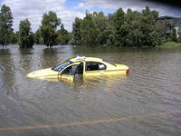
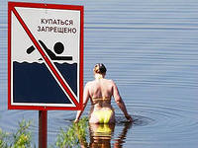
«Меры безопасности
на водных объектах
во время половодья и
в летний период»

Slide 3
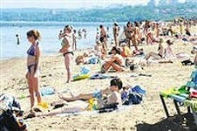
Лето – прекрасная пора для отдыха. И чтобы с пользой для себя и для своего здоровья отдохнуть у воды, надо научиться общаться с водой, уметь плавать, хорошо запомнить и выполнять правила поведения на воде.

Slide 4
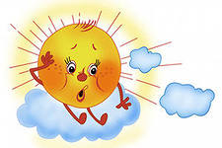
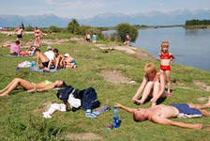
Купаться в воде длительное время нельзя – можно легко простудиться. Если вы чувствуете озноб, немедленно выходите из воды и сделайте короткую, но энергичную пробежку по берегу.
Продолжительность купания зависит от температуры воздуха и воды, от влажности воздуха и силы ветра. Наиболее благоприятные условия купания – ясная безветренная погода, температура воздуха +25 °С и более. Начинать купание следует при температуре воды не ниже +18 °С

Slide 5
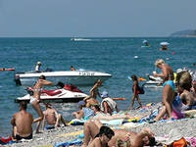
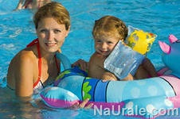
Рекомендуется купаться не ранее чем через 1,5 часа после еды. Лучше всего купаться на детских пляжах: они хорошо оборудованы и обеспечены необходимыми средствами для предупреждения несчастных случаев. Не забывайте, что детям разрешается купаться только в присутствии взрослых.

Slide 6
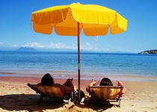
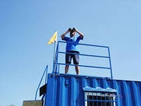
На территории пляжа оборудуется медицинский пункт, устанавливаются грибки и навесы для защиты от солнца.
Во время купания детей или других мероприятий на воде осуществляется патрулирование спасательной лодки, снабженной спасательным кругом

Slide 7
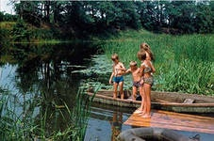
Чтобы избежать беды, всем ребятам необходимо строго соблюдать ряд простых правил поведения на воде.
Помните:
– купаться можно только в разрешенных местах и в присутствии взрослых;
– нельзя нырять в незнакомых местах – на дне могут оказаться притопленные бревна, камни, коряги;
– не следует купаться в заболоченных местах и там, где есть водоросли или тина;

Slide 8
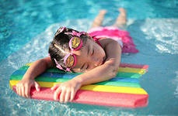
– ни в коем случае не плавать на надувных матрацах, автомобильных камерах, надувных игрушках – подручное средство может оказаться неисправным, порваться, человек внезапно окажется в воде, а это очень опасно даже для умеющих хорошо плавать;
– нельзя цепляться за лодки, вылезать на знаки навигационного оборудования (бакены, буйки и т. д.);
– нельзя подплывать к проходящим судам, заплывать за буйки, ограничивающие зону заплыва, и выплывать на фарватер;

Slide 9
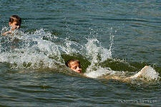
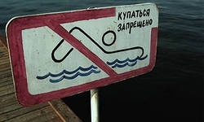
– нельзя купаться в штормовую погоду или в местах сильного прибоя;
– если вы оказались в воде на сильном течении, не пытайтесь плыть навстречу течению, справиться с ним сил не хватит; в этом случае нужно плыть по течению, но так, чтобы постепенно приближаться к берегу;
– если попали в водоворот, не пугайтесь, наберите побольше воздуха, нырните и постарайтесь резко свернуть в сторону от него;
– если у вас свело судорогой мышцы, ложитесь на спину и плывите к берегу, постарайтесь при этом растереть сведенные мышцы;
– не стесняйтесь позвать на помощь товарищей, взрослых;
– нельзя подавать крики ложной тревоги.

Slide 10
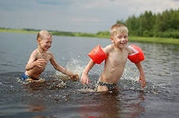
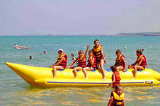
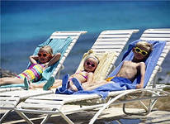
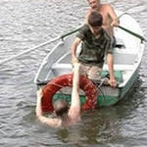

Slide 11
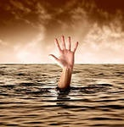
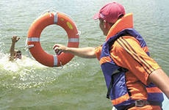
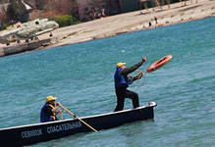
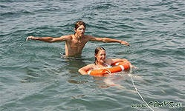

Slide 13
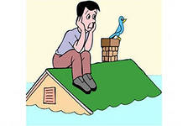

Slide 16
КАК ДЕЙСТВОВАТЬ ВО ВРЕМЯ ПАВОДКА, НАВОДНЕНИЯ
Действия в случае угрозы возникновение наводнения, паводка:
Внимательно слушайте информацию о чрезвычайной ситуации и инструкции о порядке действий, не пользуйтесь без необходимости телефоном, чтобы он был свободным для связи с вами.
Сохраняйте спокойствие, предупредите соседей, окажите помощь инвалидам, детям и людям преклонного возраста.
Узнайте в органах местного самоуправления место сбора жителей для эвакуации и готовьтесь к ней.
Подготовьте документы, одежду, наиболее необходимые вещи, запас продуктов питания на несколько дней, медикаменты. Сложите все в чемодан. Документы сохраняйте в водонепроницаемом пакете.
Разъедините все потребители электрического тока от электросети, выключите газ.
Перенесите ценные вещи и продовольствие на верхние этажи или поднимите на верхние полки.

Slide 17
Действия в зоне внезапного затопления во время наводнения, паводка:
Сохраняйте спокойствие, не паникуйте.
Быстро соберите необходимые документы, ценности, лекарства, продукты и прочие необходимые вещи.
Окажите помощь детям, инвалидам и людям преклонного возраста. Они подлежат эвакуации в первую очередь.
По возможности немедленно оставьте зону затопления.
Перед выходом из дома отключите электро- и газоснабжение, погасите огонь в печах. Закройте окна и двери, если есть время - закройте окна и двери первого этажа досками (щитами).
Поднимитесь на верхние этажи. Если дом одноэтажный - займите чердачные помещения.
До прибытия помощи оставайтесь на верхних этажах, крышах, деревьях или других возвышениях, сигнализируйте спасателям, чтобы они имели возможность быстро Вас обнаружить.
Проверьте, нет ли вблизи пострадавших, окажите им, по возможности, помощь. Первая помощь людям, подобранным на поверхности воды, заключается в следующем: их надо переодеть в сухое белье, тепло укутать и дать успокаивающее средство, а извлеченные из-под воды пострадавшие нуждаются в искусственном дыхании.
Оказавшись в воде, снимите с себя тяжёлую одежду и обувь, отыщите вблизи предметы, которыми можно воспользоваться до получения помощи
Не переполняйте спасательные средства (катера, лодки, плоты)

Slide 20
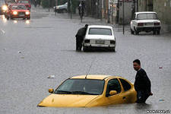
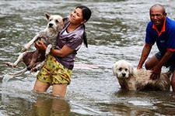
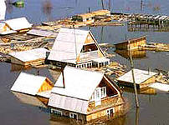
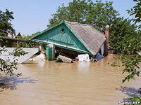

Slide 21
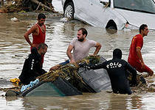
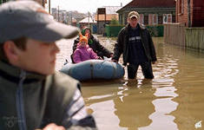
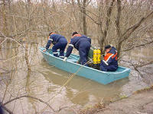
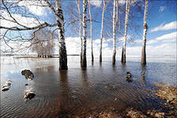

Slide 22
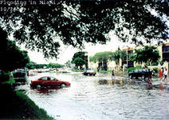
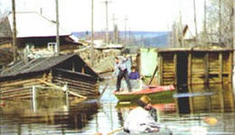
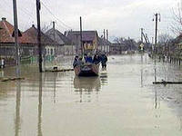
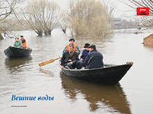

Slide 23
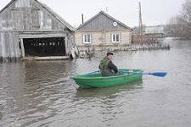
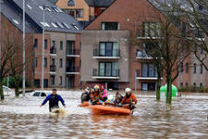
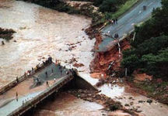
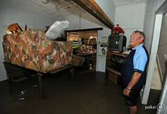

Slide 24
